Slide 1


Smart Marker: Waarom?
“Eenieder heeft recht op eigendom,
hetzij alleen, hetzij tezamen met anderen.”
Artikel 17, Universele Verklaring van de Rechten van de Mens, Verenigde Naties

Slide 2
Smart Marker: Doel
Snelle, slimme en eerlijke registratie van vastgoed in ontwikkelingslanden
Grensaanduidingen inzichtelijk maken
Eigendomsrechten van grondbezitters bewaken

Slide 3
Smart Marker: Idee
Lokale bevolking voorzien van een simpel systeem om vastgoed te registreren
‘Slimme paaltjes’ die locatiegegevens inmeten en versturen naar een server
Percelen worden geregistreerd aan de hand van de locatiegegevens

Slide 4
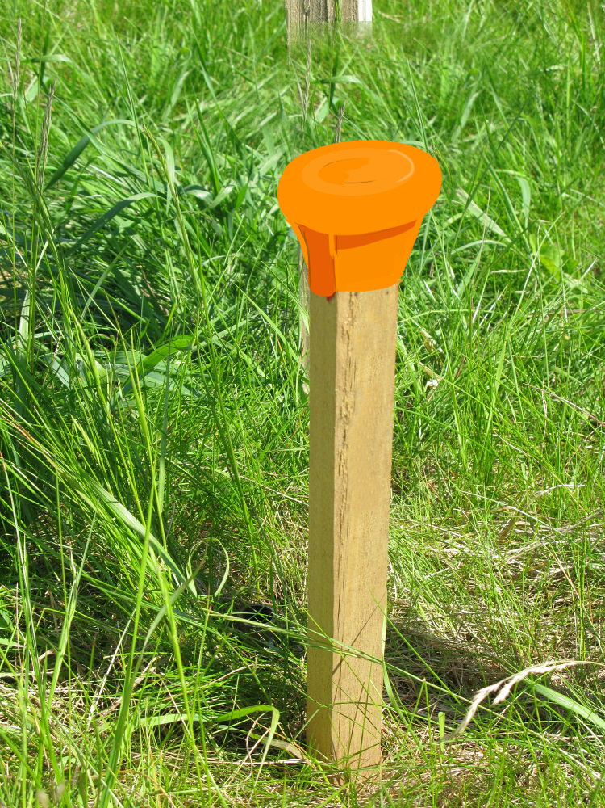
Smart Marker: Impressie
}
Afklikbaar systeem:
- GPS module
- Radio chip
- Accu
{
Restant v/d Marker:
dient als grensaanduiding

Slide 5
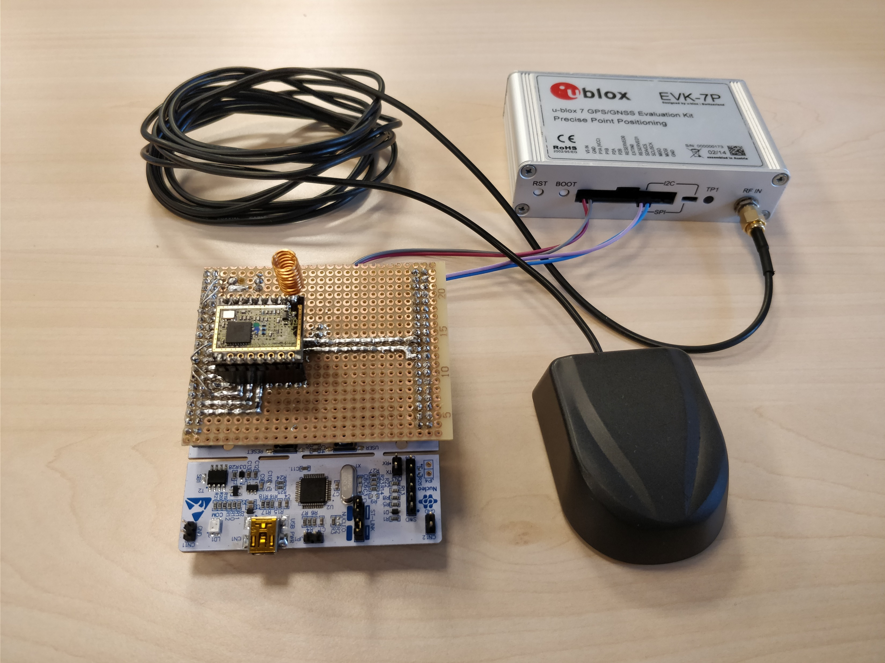
Smart Marker: Prototype
u-blox GPS-module
LoRa radio
STM32 development board
u-blox GPS-antenne

Slide 6
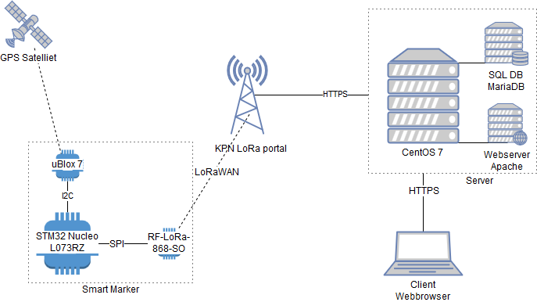
Smart Marker: Hoe?

Slide 7
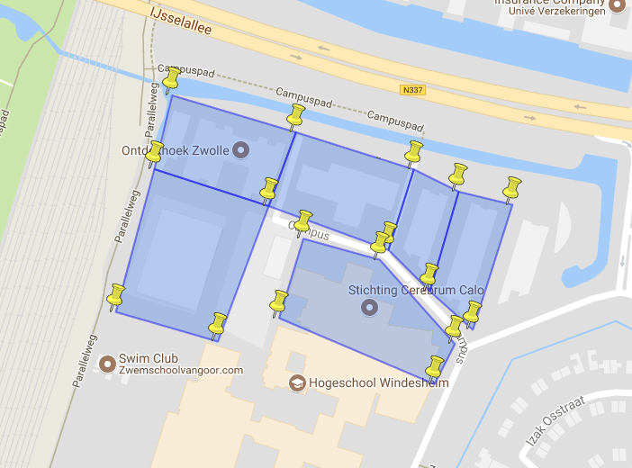
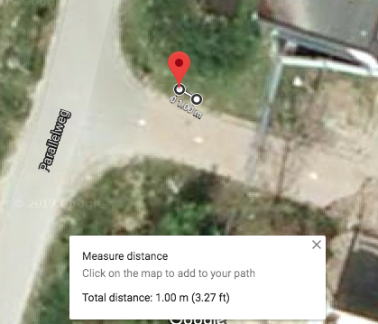
Smart Marker: Resultaten

